Slide 1
Behov til betaling – Fagkafé
24. april 2024

Slide 2
Kort før vi begynner:
Vi skal dele mye informasjon med dere i dag.
Vi er mange deltagere – husk å dempe mikrofonen.
Vi vil gjøre opptak av møtet – skru av kameraet hvis du ikke vil være med på opptaket

Slide 3
Spørsmål og svar
Gå til menti.com
Kode: 3758 7694

Slide 4
Agenda
Velkommen - Tema for møtet
MVA For BtB-prosessen
Anlegg For BtB-prosessen
Hvor kan du finne mer informasjon Opplæring Brukerstøtte
Spørsmål og svar

Slide 5
Tema for møtet
MVA og Anlegg
for BtB-prosessen
Målgruppe:
Fagrekvirent og Innkjøper
Få en felles forståelse for BOTT ØL
Innspill til ambisjonsnivå
- For 2021
- Fram til 2025

Slide 6
Agenda
Velkommen - Tema for møtet
MVA For BtB-prosessen
Anlegg For BtB-prosessen
Hvor kan du finne mer informasjon Opplæring Brukerstøtte
Spørsmål og svar

Slide 7
MVA - merverdiavgift

Slide 8
Innledning MVA - Begrep
Merverdiavgift er den avgiften som påløper ved kjøp av en avgiftspliktig vare eller tjeneste av en norsk leverandør.
Merverdiavgift på kjøp av varer og tjenester fra utlandet
Varer
Blir fortollet på landegrensen.
NTNU får avregning fra Skatteetaten på varer som er fortollet og ved bruk av riktig avgiftskode vil det bli samsvar mellom Skatteetaten og NTNU.
Tjenester
Her er det NTNU som er pliktig til å beregne, innberette og betale MVA ved kjøp av fjernleverbare tjenester fra utlandet
Hovedregelen for NTNU er at merverdiavgift blir en kostnad i regnskapet, da NTNU i hovedsak ikke har fradragsrett.

Slide 9
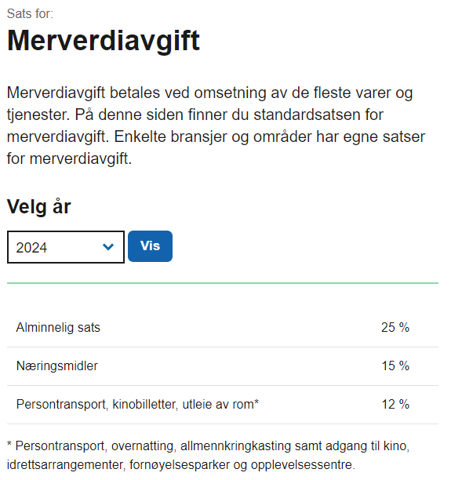
MVA-satser 2024
Hvilken MVA-sats (%) ved opprettelse av innkjøpsforespørsel
25 %
15%
12%
0%
Innkjøpsforespørsel til Norsk Leverandør?
Innkjøpsforespørsel til Utenlandsk Leverandør?
Er anskaffelsen en vare eller en tjeneste
Hvis utenlandsk leverandør er registrert for norsk MVA (NUF – Norskregistrert utenlandsk foretak)
https://www.skatteetaten.no/satser/merverdiavgift/
MVA-koder - oversikt med forklaringer - Kunnskapsbasen - NTNU

Slide 10
Mva - koder i Unit4
Kostnader og investeringer (kjøp)
Innkjøpsordre NORSKE leverandører
MVA - KODE Unit 4 | Forklaring | Eksempel | Kommentar
XI | Kjøp av varer eller tjenester med 25% MVA uten fradragsrett | Ordinære kjøp til egen bruk
X2 | Kjøp av varer eller tjenester med 15% MVA uten fradragsrett | Kjøp av mat til egen bruk (ikke servering)
X3 | Kjøp av varer eller tjenester med 12% MVA uten fradragsrett | Kjøp av transporttjenester til egen bruk
1N | Kjøp av varer eller tjenester med 25% MVA med fradragsrett | Varer eller tjenester for direkte videresalg | NTNU har svært begrenset fradragsrett
11 | Kjøp av varer med 15% MVA med fradragsrett | Kjøp av mat for direkte videresalg (ikke servering) | MVA KODE lite aktuell
12 | Kjøp av tjenester med 12% MVA med fradragsrett | Kjøp av transporttjenester for direkte videresalg | MVA KODE lite aktuell
0 | Kjøp av varer eller tjenester uten MVA | Bøker til eget bibliotek

Slide 11
Mva – koder i Unit4
Kostnader og investeringer (kjøp)
Faktura uten innkjøpsordre norske leverandører
MVA - KODE Unit 4 | Forklaring | Eksempel | Kommentar
00 | Kjøp av varer eller tjenester uten fradragsrett | Ordinære kjøp til egen bruk
1 | Kjøp av varer eller tjenester med 25% MVA med fradragsrett | Varer eller tjenester for direkte videresalg | NTNU har svært begrenset fradragsrett
1M | Kjøp av varer med 15 % MVA med fradragsrett | Kjøp av mat for direkte videresalg (ikke servering) | MVA KODE lite aktuell
1R | Kjøp av tjenester med 12 % MVA med fradragsrett | Kjøp av transporttjenester for direkte videresalg | MVA KODE lite aktuell
0 | Kjøp av varer eller tjenester fritatt MVA | Kjøp av bøker til eget bibliotek

Slide 12
Beslutnings-tre kjøp i Norge
Norge
Uten fradrag
Med fradrag
Med MVA
Med innkjøpsordre
1N = 25%
11 = 15%
12 = 12%
Uten MVA
0 = ingen avgift
X1 =25 %
X2 =15 %
X3 =12 %
Uten innkjøpsordre
Uten fradrag
Med fradrag
00 = uansett sats (%)
1 = 25% 1M = 15% 1N = 12%

Slide 13
Eksempel på mva-koder til norske leverandører med og uten innkjøpsordre
Ulike kjøp | Kjøp med innkjøpsordre | Kjøp uten innkjøpsordre
Ordinært kjøp til egen bruk 6580 Forbruks- og driftsmateriell, lab./verksted 6581 Gass og kjemikalier 6583 Undervisningsmateriell 6585 Driftsrekvisita | X1 – Kjøp av varer eller tjenester med 25% uten fradragsrett | 00 – Kjøp av varer eller tjenester uten fradragsrett
Kjøp av mat til egen bruk, ikke servering 6861 Servering ved møter, Catering | X2 – Kjøp av varer eller tjenester med 15 % mva uten fradragsrett | 00 – Kjøp av varer eller tjenester uten fradragsrett
Kjøp av varer eller tjenester for direkte videresalg 4301 Innkjøp av varer for videresalg fradragsberettiget Eks Butikk VM | 1N – Kjøp av varer eller tjenester med 25% mva med fradragsrett | 1 – Kjøp av varer eller tjenester med 25% mva med fradragsrett

Slide 14
Mva – koder i Unit4
Kostnader og investeringer (kjøp av VARER)
Varer er fysiske og registreres/deklareres når de krysser grensa. NTNU må selv legge på avgiftskode for påslag av mva kode.
Innkjøpsordre på varer UTENLANDSKE leverandører
MVA - KODE Unit 4 | Forklaring | Eksempel | Kommentar
20 | Import av varer med påslag av 25% MVA uten fradragsrett | Ordinære kjøp til egen bruk
27 | Import av varer med påslag av 15% MVA uten fradragsrett | Import av matvarer | MVA KODE lite aktuell
21 | Import av varer med fradragsrett for påslag av 25% MVA | Import av varer til direkte videresalg | MVA KODE lite aktuell
22 | Import av varer med fradragsrett for påslag av 15% MVA | Import av mat til direkte videresalg | MVA KODE lite aktuell
23 | Import av varer fritatt MVA | Bøker til egen bruk og biologisk materiale
0 | Kjøp av varer uten norsk MVA | Ikke til bruk i Norge. Eks. mindre driftsrekvisita som forbrukes i utlandet

Slide 15
Mva – koder i Unit4
Kostnader (kjøp av TJENESTER)
Tjenester er ikke fysiske og NTNU må selv håndtere norsk MVA-påslag. Mva kode på innkjøpsordre
Eks:
Språkvask
Publisering
Programvare (levert over internett)
Innkjøpsordre på tjenester UTENLANDSKE leverandører
MVA - KODE Unit 4 | Forklaring | Eksempel | Kommentar
3T | Kjøp av tjenester med påslag av 25% MVA | Eks. programvare, lisenser, språkvask til egen bruk
3F | Kjøp av tjenester med fradrag for påslag av 25% MVA | Eks. programvare, lisenser, språkvask til direkte videresalg | MVA KODE lite aktuell
0 | Kjøp av tjenester uten norsk MVA | Ikke til bruk i Norge. Eks. konferanser/overnatting i utlandet
Merk: På faktura med og uten innkjøpsordre for utenlandske leverandører brukes samme mva. koder

Slide 16
Beslutnings-tre kjøp fra utlandet
Utlandet
Vare
Uten fradrag
Med fradrag
Med fradrag
Uten fradrag
20 = 25%
27 = 15%
21 = 25% 22 = 15% 23 = 0%
3T = 25%
3F = 25%
Tjeneste
0 = 0%
0 = 0%

Slide 17
Vanlige Innkjøpsordre til utlandet
MVA-kode 20 (Import av varer med påslag av 25% MVA uten fradragsrett) | MVA-kode 3T (Kjøp av tjenester med påslag av 25% MVA) | MVA-kode 23 (Import av varer fritatt MVA) | MVA-kode 0 (Kjøp av tjenester uten norsk MVA)
6580 Forbruks- og driftsmateriell , lab./verksted 6581 Gass og kjemikalier 6583 Undervisningsmateriell 6585 Driftsrekvisita | 6730 Andre konsulenttjenester* 6790 Kjøp forsknings- og lab tjenester 6821 Publiseringsavgift | 6843 Bøker 6582 Organisk materiale | 6870 Deltakeravgifter for kurs og seminar, egne ansatte i utlandet 6844 E-bøker
* På oppdragsprosjekt kan innkjøp av konsulenttjenester i noen tilfeller være fradragsberettiget, da vil kode 3F være riktig å bruke

Slide 18
Mva-koder og selvstendig næringsdrivende
NTNU er pliktig til å rapportere til skattemyndighetene alle kjøp fra selvstendig næringsdrivende uten fast forretningssted.
Det er DFØ som tar ut rapporten for oss, og som sender ut årsoppgavene til disse leverandørene.
Vi rapporterer fakturert beløp ekskl. mva.
For korrekt beløp på innrapportering og årsoppgaver, er det derfor viktig at korrekt mva-kode er brukt på fakturaen.
For 2023 fikk vi både påpakning fra DFØ pga. svært mange feil, og mange henvendelser fra de næringsdrivende som hadde fått feil beløp på sine årsoppgaver.
MERK! Legg merke til forskjellen mellom 00 og 0 (gjelder alle norske LEV-faktura):
Kode 00 = Varer/tjenester som inneholder mva (25%, 15% eler 12%)
Kode 0 = Varer/tjenester fritatt mva (0%)

Slide 19
MVA-koder på innkjøpsordre og inngående faktura
Innkjøpsordre: Når du bestiller varer/tjenester med ulike mva-satser (inkl. ingen mva) som fritekstordre, bruk antallsartikkel (ikke beløpsartikkel). Usikker? Bruk antallsartikkel.
Faktura: Hvis faktura inneholder linjer både med og uten mva, eller med ulike mva-satser, må faktura deles i flere linjer, og det må brukes korrekt mva-kode per linje.

Slide 20
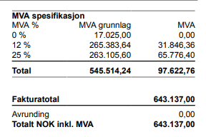
MVA-koder på innkjøpsordre og inngående faktura
Faktura/varemottak: Det holder med én linje per mva-kode
F.eks.: Hotell/konferanse

Slide 21
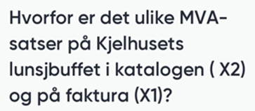
Case SiT
Har varslet SIT om denne, men dere må ta kontakt med SIT hvis slike feil oppdages (med fakturanr., ordrenr.). De får ikke sjekket uten å vite hvilken ordre og faktura det gjelder.
X1 = 25% “spise her”
X2 = 15% “ta med”
Velge riktig på SiT-katalogens første side
Buffet er ikke tilgjengelig for “ta med”

Slide 22
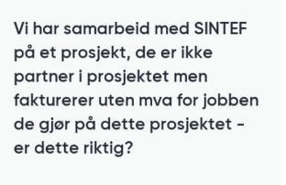
Spørsmål fra Menti
SINTEF som leverandør er ansvarlig for å beregne korrekt utgående mva på faktura til NTNU.
I utgangspunktet skal SINTEF beregne utgående mva på faktura dersom ikke varen/tjenesten er fritatt eller unntatt merverdiavgift i mva-loven. Dette kan være kjøp av helsetjenester, undervisningstjenester (unntatt). Mva på husleie avhenger av SINTEF sin merverdiavgiftsregistrering for frivillig registrering av utleie av bygg.
Dersom NTNU er i tvil om SINTEF sin avgiftsvurdering, bør NTNU ta kontakt med SINTEF for avklaring slik at det ikke er misforståelser i forhold til avtale.

Slide 23
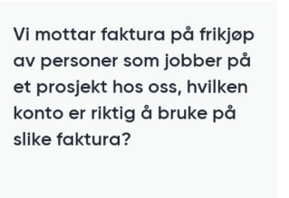
Spørsmål fra Menti
Her mener man vel innleie av arbeidskraft.
Inng. faktura på innleie av arbeidskraft vil være avgiftspliktig
Innleie av arbeidskraft skal konteres i kontoklasse 67xx – Kjøp av konsulenttjenester og andre fremmede tjenester ut fra hvilken tjeneste NTNU får levert.
Se beskrivelsesfeltet i kontoplanen for riktig bruk av konto.

Slide 24
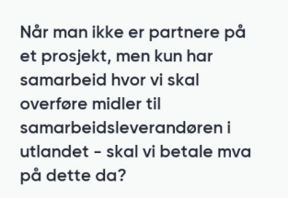
Spørsmål fra Menti
Hva betaler NTNU for?
Utgangspunktet er at leverandøren sender faktura til NTNU før utbetaling .
Når det gjelder vurdering av mva vil det være en individuell vurdering i forhold til den vare eller tjeneste som leveres.

Slide 25
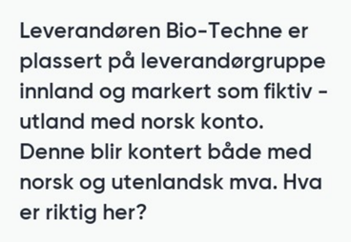
Spørsmål fra Menti
Dette er en utenlandsk leverandør, uten norsk mva-registrering, som leverer varer til Norge.
Leverandøren har norsk bankkonto og er derfor registrert som «innland».
Som vanlig på utenlandske leverandører, vil faktura være merket med 0% VAT.
MVA-koder for utland er riktig.
Vanlige koder vil være 20 (varer med 25% mva), 23 (varer fritatt mva, hvis dere har fritak for biologisk materiale f.eks.).

Slide 26
Agenda
Velkommen - Tema for møtet
MVA For BtB-prosessen
Anlegg For BtB-prosessen
Hvor kan du finne mer informasjon Opplæring Brukerstøtte
Spørsmål og svar

Slide 27
Kort benstrekk – 5 min

Slide 28
Anleggsmidler

Slide 29
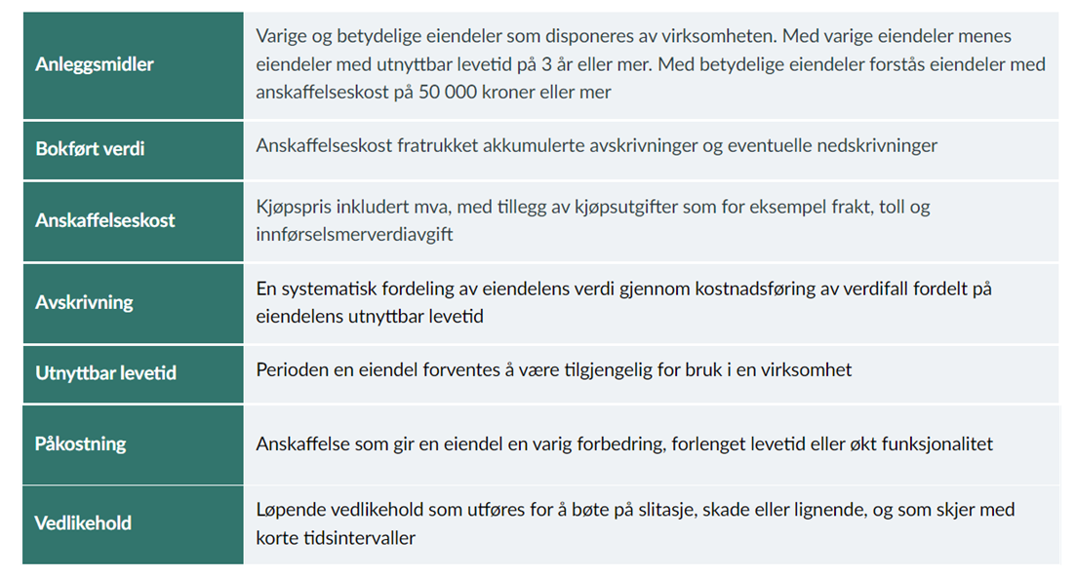
Begreper / terminologi

Slide 30
Kostnad vs Investering
Kontering av faktura på investering er i balansen på 1xxx - konti

Slide 31
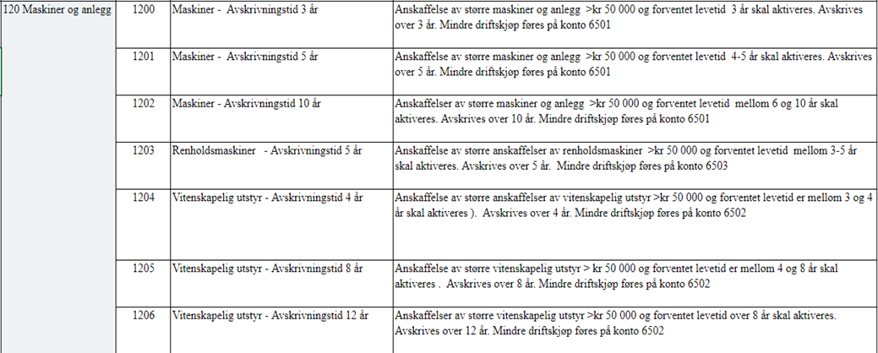
Typer anleggsmidler og levetid

Slide 32
Vedlikehold vs Påkostning på bygg
Kontering av faktura på påkostning er i balansen på 113x – konti

Slide 33
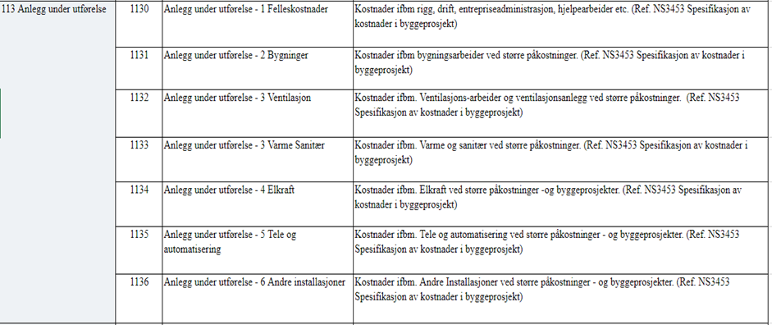
Obs! Bygg nr X0*(Diverse) kan brukes kun på konto 1137(utendørs arbeid). På øvrige kontoer skal det registreres bygg nr W0* i DIM7

Slide 34
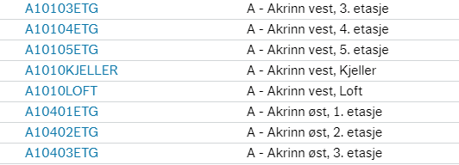
Beskrivelser av relasjoner
Plassering er ikke det samme som Byggnummer (DIM7)
Plassering består av bygg og etasje

Slide 35
Obligatoriske relasjoner

Slide 36
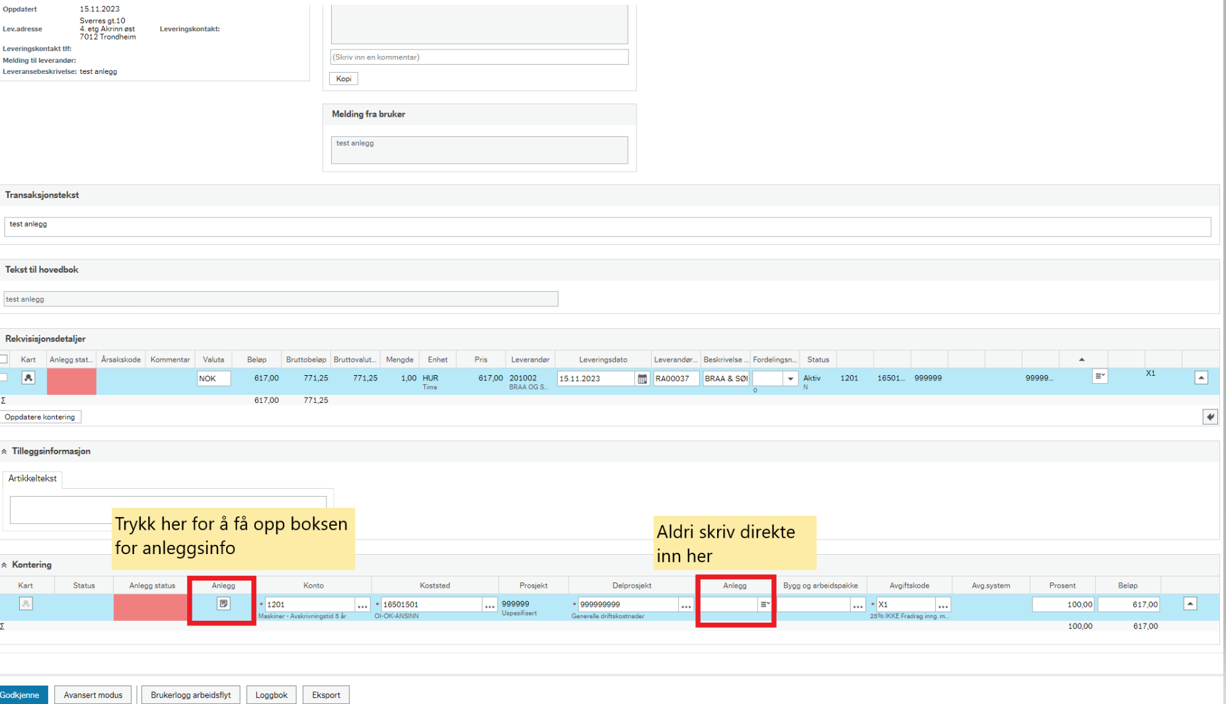
Viktig!
Det er viktig at man alltid legger inn anleggsinfo ved å åpne denne dialogboksen, og aldri skriver direkte i feltet Dim 6 i konteringslinja.

Slide 37
Ikke skriv i dette feltet! (den fyller seg ut automatisk ved «Tillegg til..»)

Slide 38
Viktig info
Aktivering av tillegg - må ha samme kontering som opprinnelig anlegg
Anlegg skal ha kun en eier (koststed, delprosjekt) - kostnaden kan deles av anleggshåndterer i etterkant på 9-serien

Slide 39
Innkjøpsordre med anlegg i Unit4
Ny rutine for anlegg i BtB
Ett anlegg = én ordrelinje (summer alle varelinjene fra pristilbud/kontrakt som skal inngå i anlegget/føres på eiendelskonto (herunder selve varen/produktet, frakt, installasjon, opplæring mv.) (konto 1xxx).
Evt. serviceavtaler, forbruksmateriell og annet som skal kostnadsføres (konto 6xxx/7xxx), legges som separate varelinjer i rekvisisjonen.

Slide 40
Innkjøpsordre med anlegg
MERK! Konto 1210 – da går rekvisisjon videre, ikke via komplettering av anleggsinfo.
Hvis det er avtalt delvis forskuddsbetaling, eller man forventer delleveranser og dermed delfaktureringer,
Benytt anleggskonto 1210 «Maskiner anlegg under utførelse» på innkjøpsordren/leverandørfaktura.
Kontoen benyttes frem til det tidspunkt maskinen/anlegget er fullt levert og tas i bruk. Dette fordi vi skal ikke avskrive før etter ferdigstillelse/ferdig levert.
Etter ferdigstillelse flyttes anlegget til riktig anleggsgruppe, av anleggshåndterer.

Slide 41
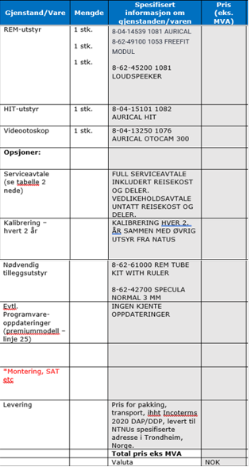
Eksempel
Eks. på mottatt pristilbud
Og hvordan det legges i Unit4
Denne vil pga. konto 1205 på den ene linja, komme til «komplettering av anleggsinfo»

Slide 42
Agenda
Velkommen - Tema for møtet
MVA For BtB-prosessen
Anlegg For BtB-prosessen
Hvor kan du finne mer informasjon Opplæring Brukerstøtte
Spørsmål og svar

Slide 43
Hvor kan du finne mer informasjon
BOTT-samarbeidet.no – Alt tilgjengelig materiale utarbeidet av BOTT. Inkluderer prosesskart, rutinebeskrivelse, rollebeskrivelser, lenker til e-læringskurs og brukerskjemaer
NTNU Intranettside for opplæring – Aktuell opplæring per rolle og info om registrering for e-læringskurs
NTNU Innsida-kanal BtB-informasjon – Oppfordrer sterkt alle med roller i BtB-prosessen til å følge denne!
Team for BtB Brukerstøtte og erfaringsutveksling – Erstatter brukerstøttechatten
MVA-koder – oversikt med forklaringer
Anleggsmidler
Spørsmål rettes til: kontakt@okavd.ntnu.no

Slide 44
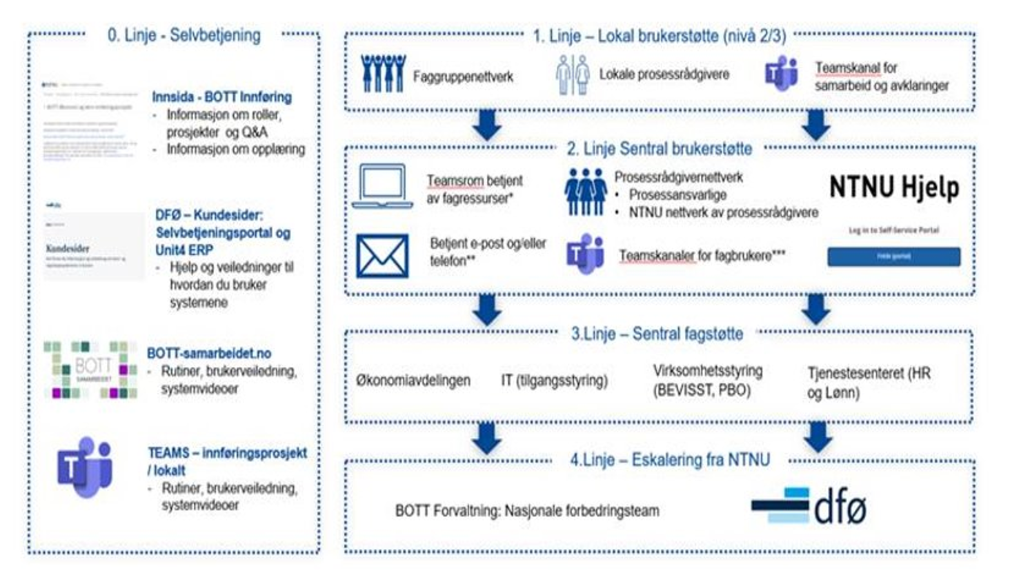
Brukerstøtte

Slide 45
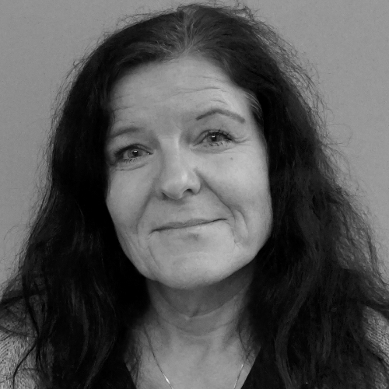
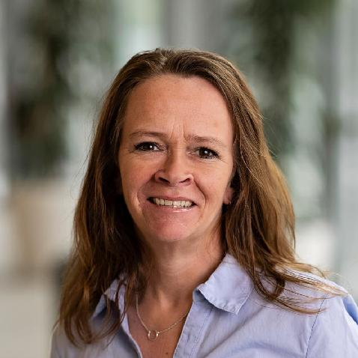
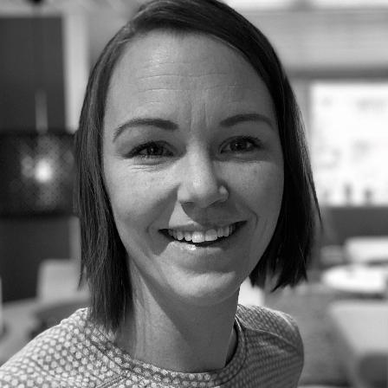
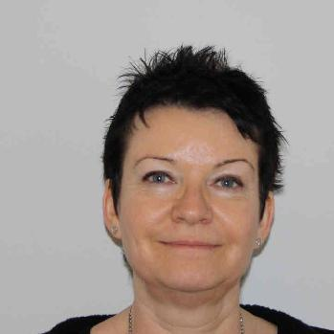
Kontaktpersoner btb
Prosessansvarlig:
Maren Ellingsberg
Prosessansvarlig btb
Prosessrådgivere:
Kristin Brevik Antonsen
Prosessrådgiver Felles adm.
Wenche Wilhelmsen Finseth
Prosessrådgiver IV
Randi Leikvold
Prosessrådgiver ØK
Åse Vibeke Belsvik
Prosessrådgiver IE
Hanna Sundli
Prosessrådgiver MH
Silje Storsul
Prosessrådgiver IV
Cecilie Heimdal
Prosessrådgiver HF
Nina Simonsen
Prosessrådgiver SU
Yana Bezdudna
Prosessrådgiver AD
Anne-Grethe Nilsen
Prosessrådgiver NV
Anna Gulla
Prosessrådgiver VM

Slide 46
Agenda
Velkommen - Tema for møtet
MVA For BtB-prosessen
Anlegg For BtB-prosessen
Hvor kan du finne mer informasjon Opplæring Brukerstøtte
Spørsmål og svar

Slide 47
Spørsmål og svar

Slide 48
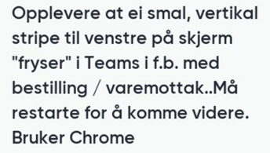
Dette skyldes ifølge DFØ at UNIT4 ikke er tilpasset så brede skjermer som det mange av oss bruker, og løsningen er å forminske nettleservinduet inntil feltet forsvinner.

Slide 49
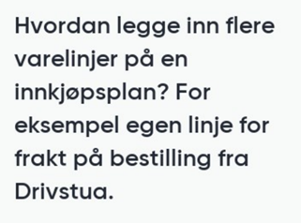
Det er ikke mulig å lage flere linjer i selve planen, men du lager linjene når du gjør avrop fra planen (lager innkjøpsordre tilknyttet planen).
Da kan du endre på verdiene konto og mva-kode, men ikke kostnadssted, prosjekt eller delprosjekt.

Slide 50
Takk for deltakelsen!

